Slide 1
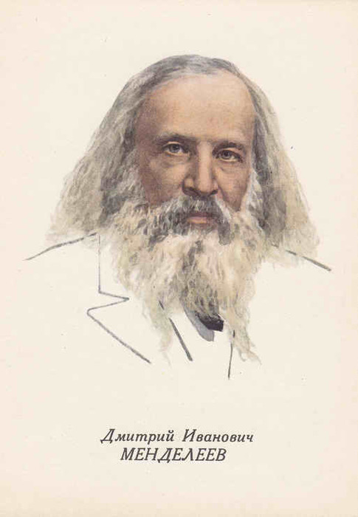
Д. И. Менделеев
(1834-1907)
Памятные места тюмени и тобольска

Slide 2
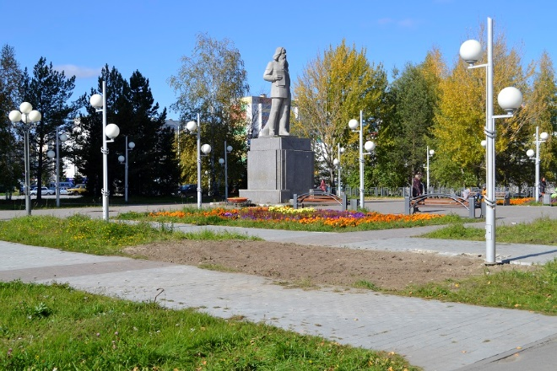
Памятник Дмитрию Ивановичу Менделееву в Тобольске
Установлен в 1984 году, скульптор В. Н. Никифоров. Входит в число памятников истории и культуры, охраняемых государством
Адрес: 626158, Тюменская обл., Тобольск, Комсомольский пр., 37

Slide 3
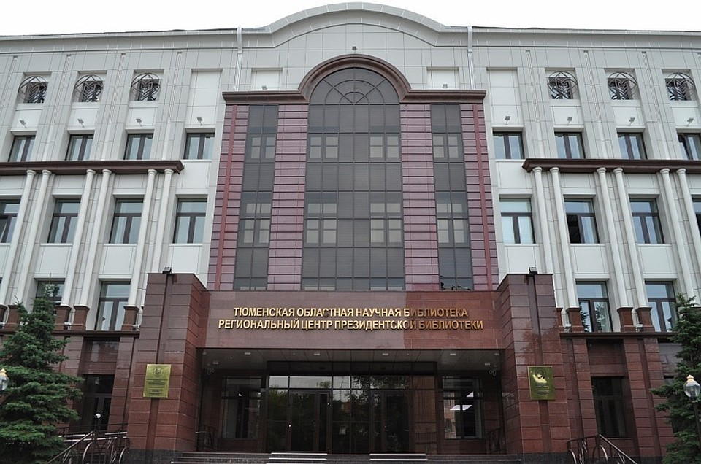
Тюменская областная научная библиотека им. Д. И. Менделеева
Тюменская областная научная библиотека названа именем Дмитрия Менделеева, в ее секторе редких книг отдела изучения и хранения основного фонда имеются первые и прижизненные издания Менделеева.
Адрес: 625000, Тюменская обл.,ул. Орджоникидзе, 59

Slide 4
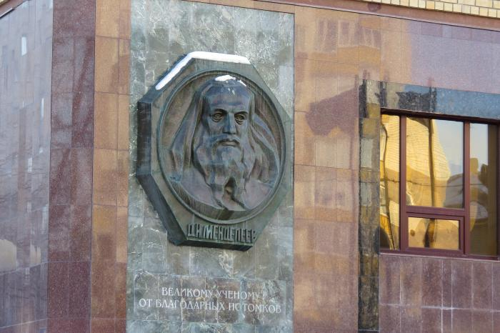
Бизнес-центр «Менделеев House»
На 10-этажном здании бизнес-центра «Менделеев House», в 2001 году установлен барельеф, на котором изображен Д.И. Менделеев, под изображением надпись «Великому ученому от благодарных потомков».
Адрес: ул. Немцова, 22, Тюмень, Тюменская обл., 625002

Slide 5
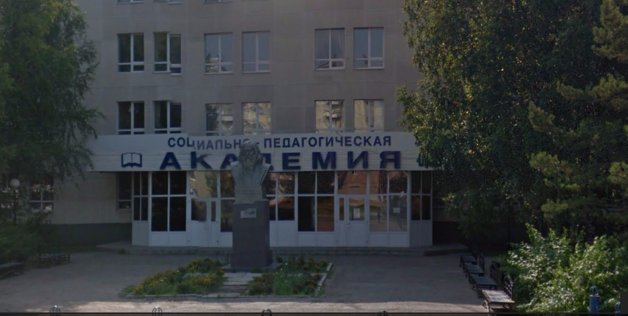
Бюст Д.И. Менделеева в Тобольске
В 1969 году в честь столетия со дня открытия периодического закона имя Менделеева было присвоено Тобольскому государственному педагогическому институту. (филиал Тюменского государственного университета )
В сквере перед входом в главный корпус установлен бюст великого химика.
Адрес: 626150, Тюменская область, г. Тобольск, ул. Знаменского,

Slide 6
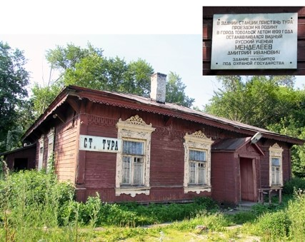
Мемориальная доска на здании ст. Тура где останавливался
Д.И. Менделеев в1899 году
Адрес: 625002, Тюменская обл., ул.Пристанская, 13, Тюмень

Slide 7
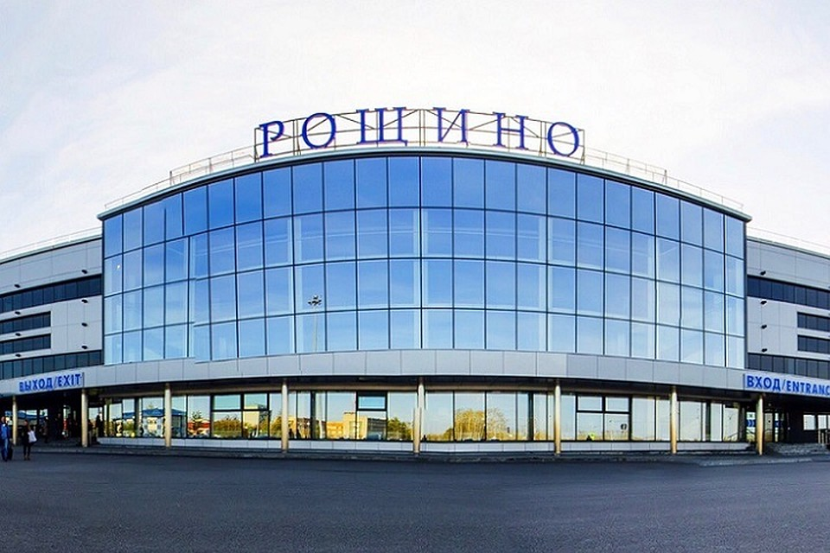
Тюменский аэропорт Рощино будет носить имя великого химика, уроженца Тобольска, Дмитрия Менделеева.
Адрес: 625017, г. Тюмень, ул. Сергея Ильюшина, д.23

Slide 8
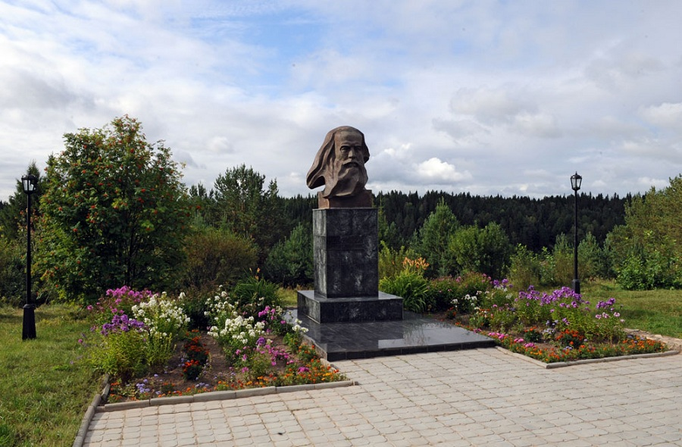
Бюст Д. И. Менделееву в селе Верхние Аремзяны Тобольского района
На малой родине великого ученого в селе Верхние Аремзяны установлен бюст Менделееву в 2004 году .В школе, которой вернули имя Менделеева в 2013 году, работает музей.
Адрес: 626136,Тюменская область,Нижние Аремзяны,Сибирская ул.,д. 17

Slide 9
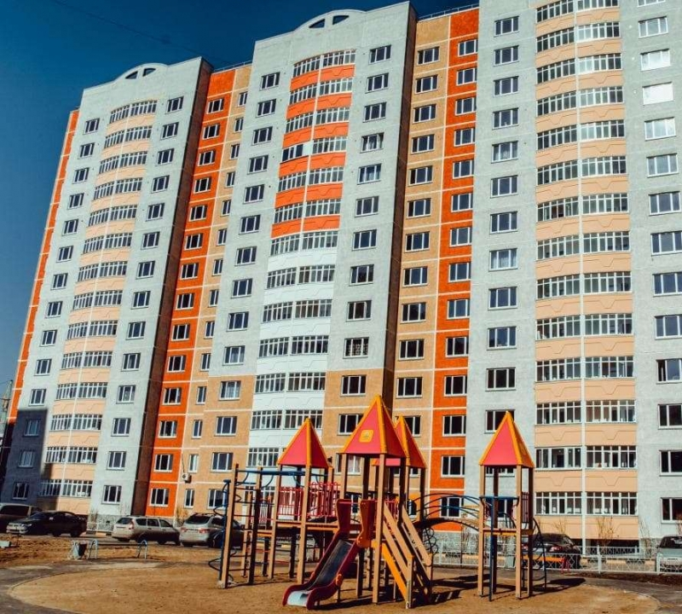
Улица Дмитрия Менделеева в Тюмени
В Восточном административном округе г.Тюмени в 2011 году появилась новая улица, которая носит имя ученого.
Жилой комплекс «На Менделеева»
Адрес: 625016 Тюменская обл Тюмень,., ул. Дмитрия Менделеева, 12,

Slide 10
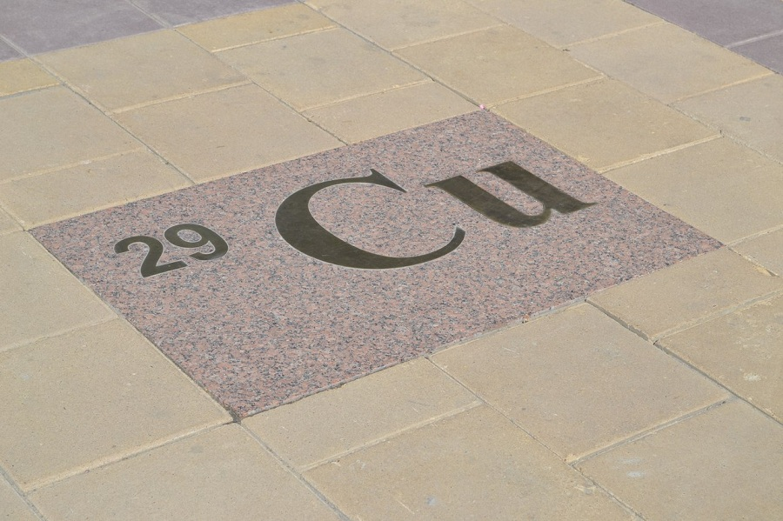
Композиция «Периодическая система Менделеева» города Тобольска
Названиями химических элементов Периодической системы из латуни были выложены в июне 2014 года. Это стало своеобразным подарком Тобольску к 427-летию. Тобольская таблица Менделеева занесена в Книгу рекордов России.
Адрес: 277858 Тюменская обл., 7-й Тобольск, Микрорайон, 30

